Slide 1
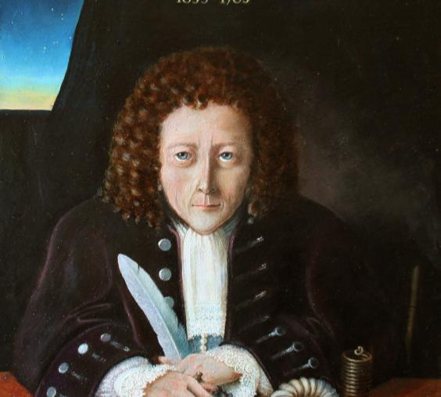
Роберт Гук 18 июля 1635 - 3 марта 1703

Slide 2
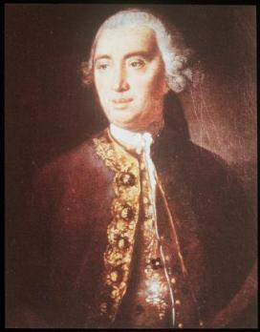
Английский естествоиспытатель Роберт Гук родился во Фрешуотере, графство Айл-оф-Уайт в семье священника местной церкви. В 1653 г. поступил в Крайст-Чёрч-колледж Оксфордского университета, где впоследствии стал ассистентом Р. Бойля. В 1662 г. был назначен куратором экспериментов при только что основанном Королевском обществе.

Slide 3
Открытия Гука в динамике
«…Все без исключения небесные тела обладают направленным к их центру притяжением... и эти силы притяжения действуют тем больше, чем ближе к ним находятся тела, на которые они действуют»
Удлинение тела (изменение его длины)
В 1660 году Роберт Гук выяснил, чему равна сила упругости.
Удлинение тела (изменение его длины)
сила
коэффициент пропорциональности (жёсткость)

Slide 4
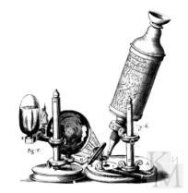
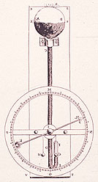
Изобретения Роберта Гука
Роберт Гук усовершенствовал микроскоп.
В 1666 он изобрёл спиртовой уровень.
В 1665 представил королевскому
обществу малый квадрант.
Создал особую систему зубчатых колёс.
Изобрёл оптический телеграф и прибор для измерения силы ветра.
Также подарил миру множество
других изобретений.
Микроскоп Гука
Барометр Гука

Slide 5
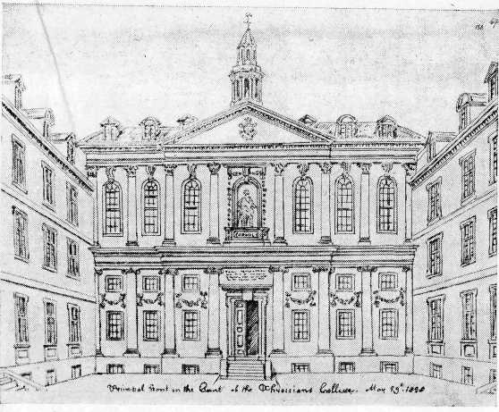
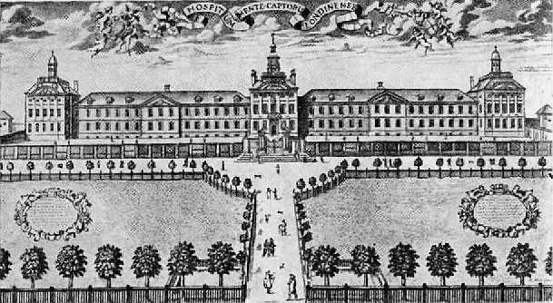
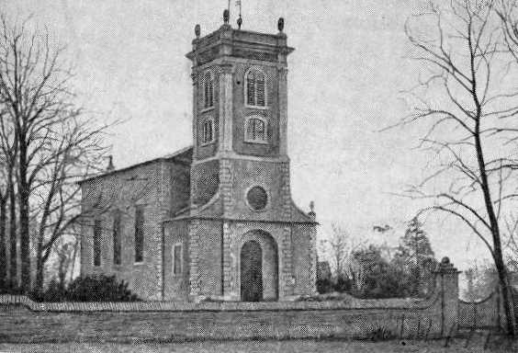
Архитектура Роберта Гука
Гук был известен также как архитектор. По его проектам было построено несколько зданий, главным образом в Лондоне.
Королевская коллегия врачей
Бедлам
Церковь Уилпен

Slide 6
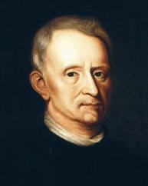
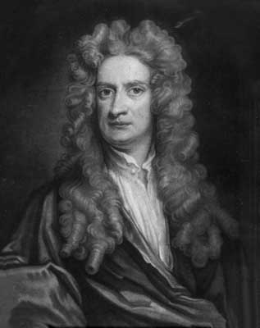
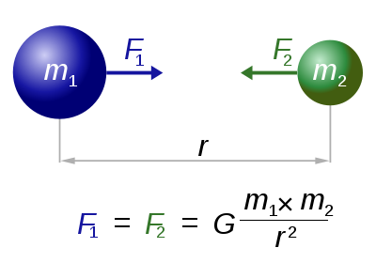
Спор Р. Гука и И. Ньютона
Гук считал, что сила притяжения между двумя телами в соответствии с законами Кеплера должна быть обратно пропорциональна квадрату расстояния между ними. Опираясь на мнение Роберта Гука Исаак Ньютон создал свой закон.

Slide 7
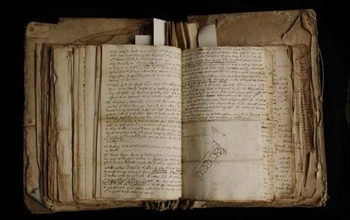
Работы Роберта Гука
В (1665) году он опубликовал книгу под названием Micrographia.
Работа “О силе тяготения” (1666)
“Трактат о движении Земли”(1674)

